Slide 1

P2P小额贷平台
工作汇报
我们是B组

Slide 2

01
The first part
项目简介
项目背景
需求分析
系统设计
人员分工

Slide 3
项目背景
国内经济现状
小额信贷
一种以低收入阶层为服务对象的小规模金融服务方式
旨在促进就业和经济发展，弥补传统金融服务的不足
现行金融体系结构失衡
难以适应草根经济体的融资需求
草根经济体融资难

Slide 4
项目背景
P2P小额贷平台
P2P借贷（点对点借贷）
通过与借款人匹配投资人的在线服务向个人或企业提供贷款
以较低的管理费用运营，并且比传统的金融机构更便宜地提供服务
小额贷平台
定位在中大型企业内，面向企业员工提供小额信贷撮合的信息中介服务，采用稳健的线上无抵押模式，主要解决员工投资和借款的需求，平台以服务员工为第一目标，不收取任何服务费，费用直接在借款人和投资人直接发生。

Slide 5
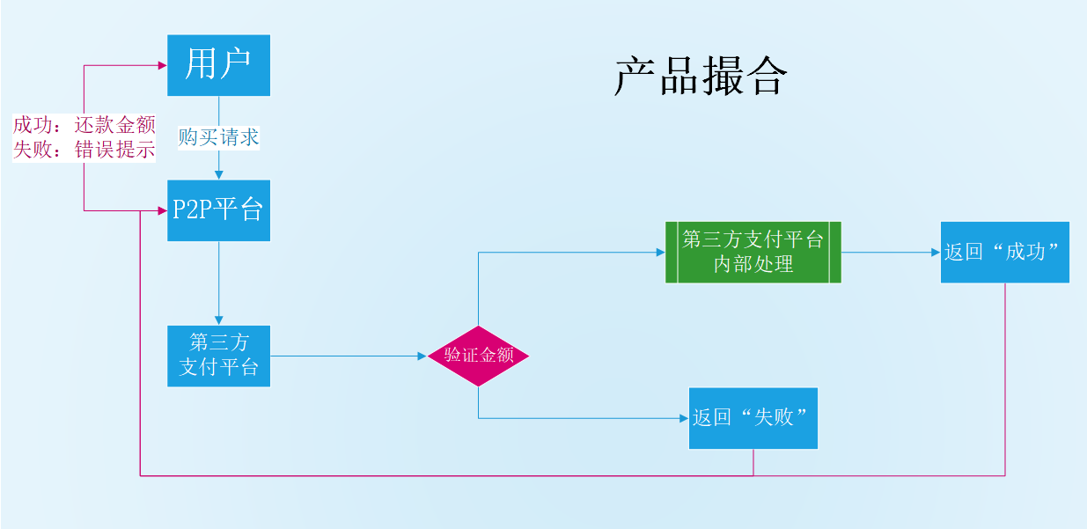
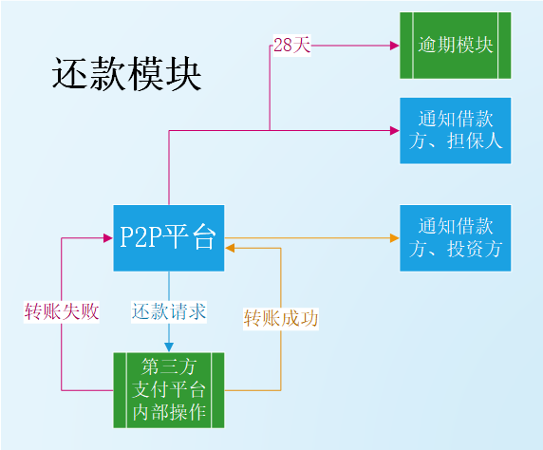
需求分析
功能模块流程图

Slide 6
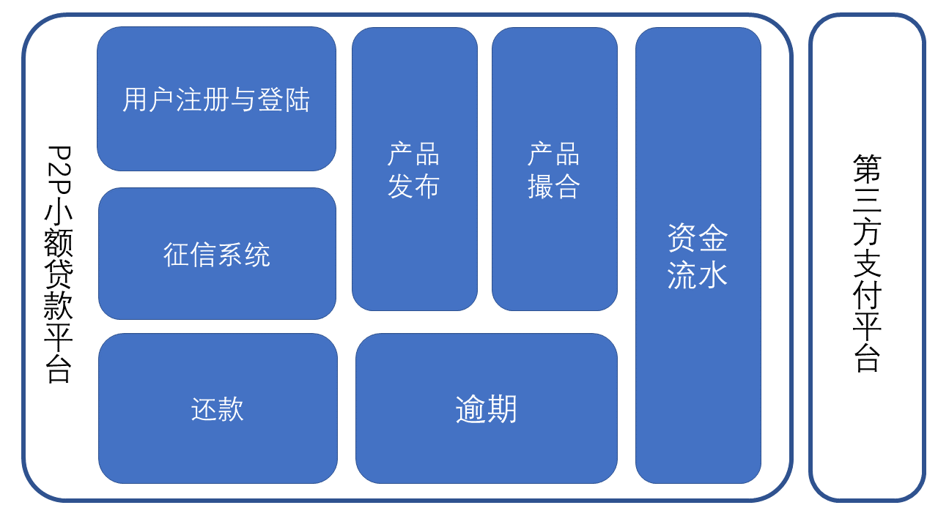
系统设计
功能模块设计

Slide 7
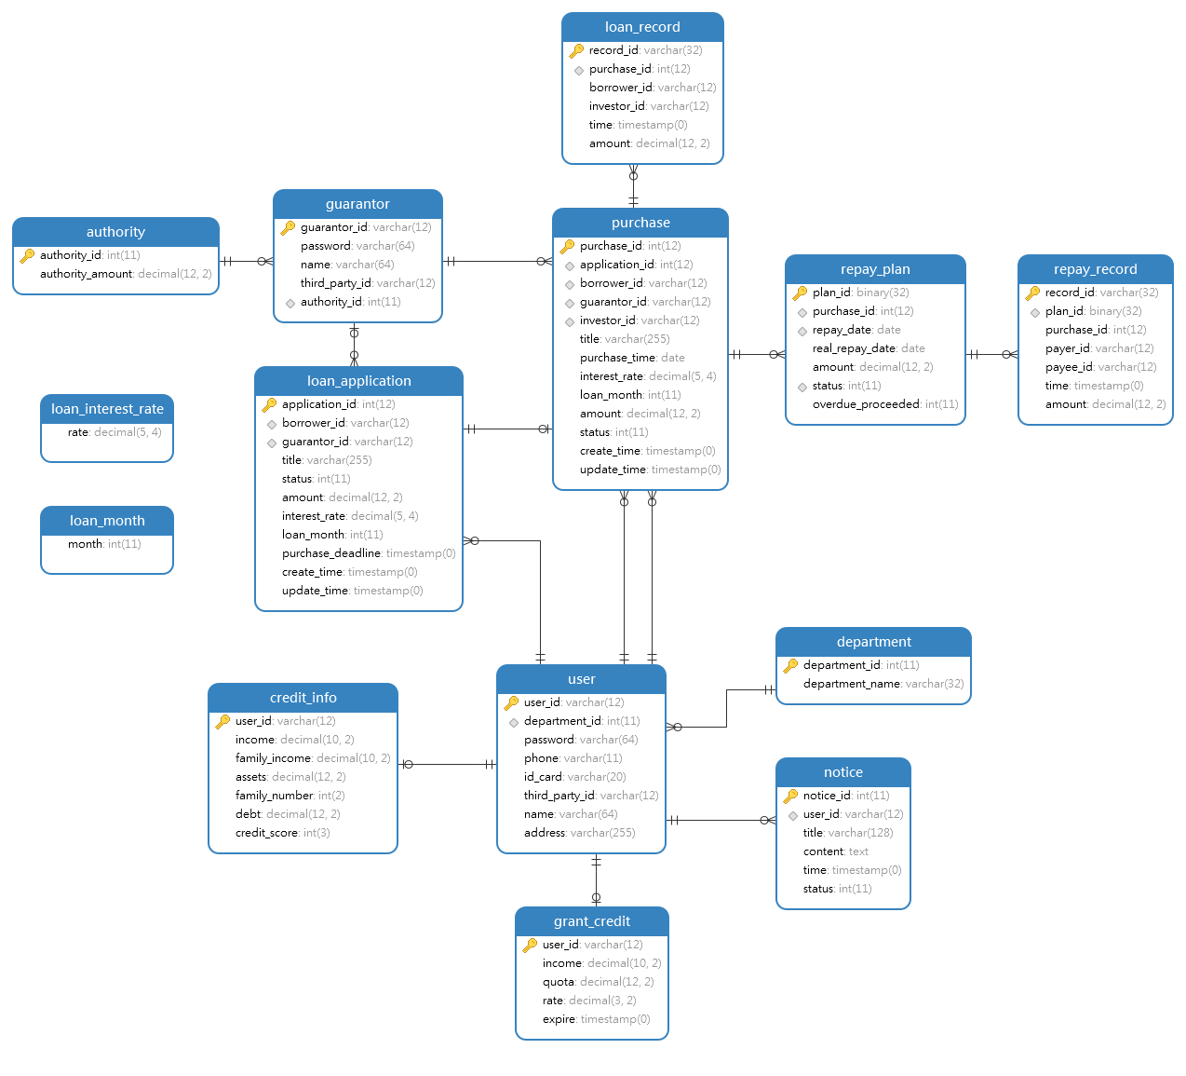
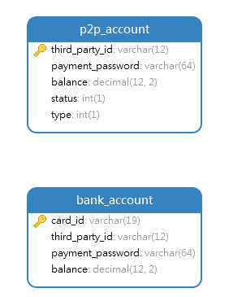
系统设计
数据库设计

Slide 8
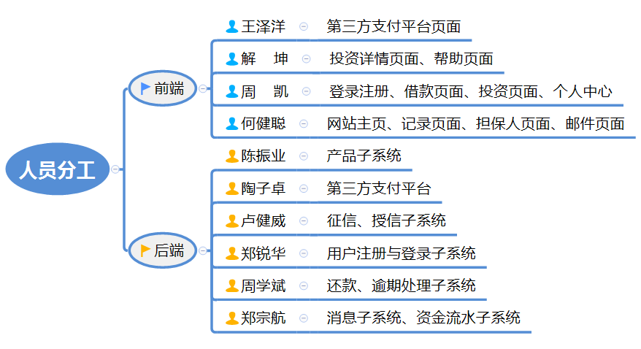
人员分工
Vue
Vuex
Element-UI
Axios
Spring
SpringMVC
Mybatis

Slide 9

02
The second part
系统演示

Slide 10

03
The third part
个人工作汇报

Slide 11
王泽洋
Notes:
封底

Slide 12
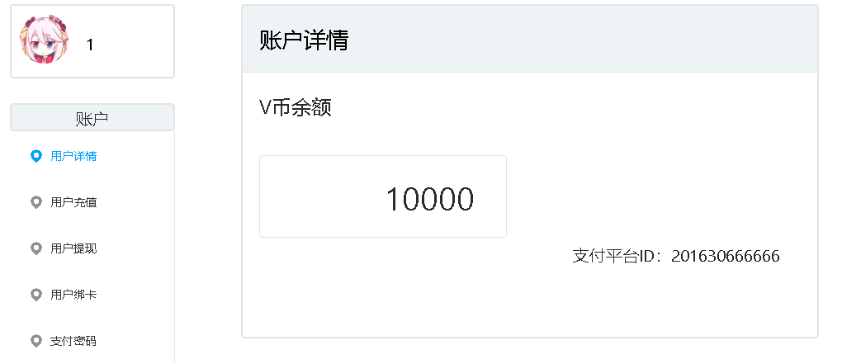
个人工作汇报
王泽洋
第三方支付平台
账户余额查询
用户充值提现
银行卡绑定与解绑
支付密码设置及修改
相关功能的前后端对接
难点
功能间的相互关联
边缘检测以及实现细节

Slide 13
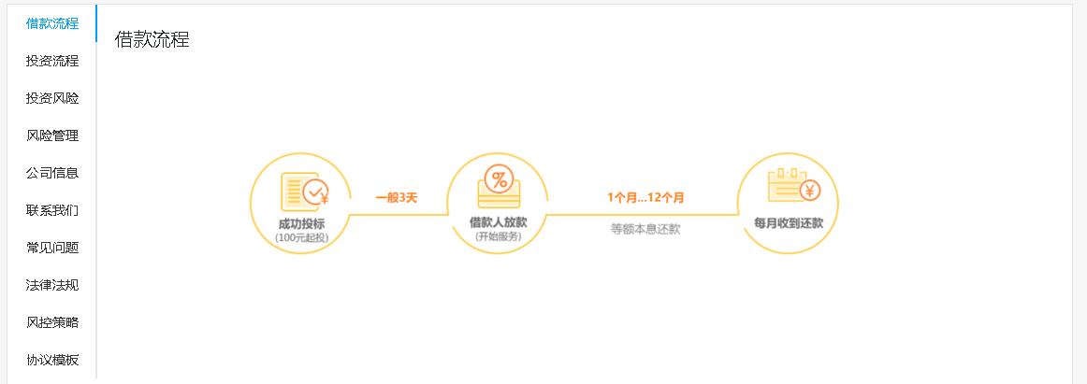
个人工作汇报
王泽洋
静态信息页设计 产品页面布局设计
动态路由跳转
页面布局设计
页面内部跳转
难点
页面跳转以及布局设计

Slide 14
个人工作汇报
王泽洋
收获
合理利用浏览器页面元素查看功能辅助页面设计
CSS以及其他前端开发工具的使用
前后端对接

Slide 15
解 坤
Notes:
封底

Slide 16
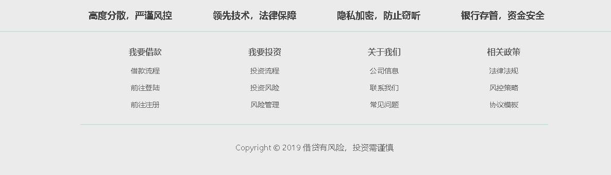
个人工作汇报
解坤
页面页脚
点击此处添加文本
Vue组件思想，将页脚写成一个单独的组件
重点难点：调整css格式
点击不同的标题，传递不同的参数

Slide 17
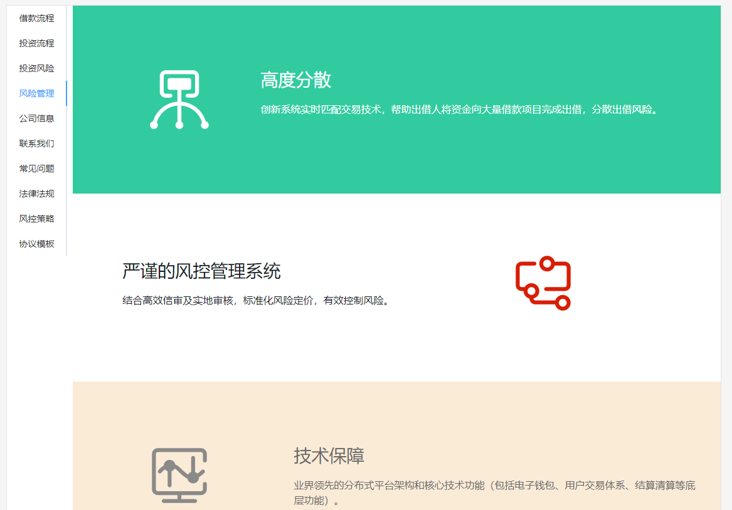
个人工作汇报
解坤
页脚详情
采用element-ui组件，一个标签页显示一个标题的内容
点击不同的标题，传递不同的参数，默认显示的标签页也随之不同
应用float调整css格式

Slide 18
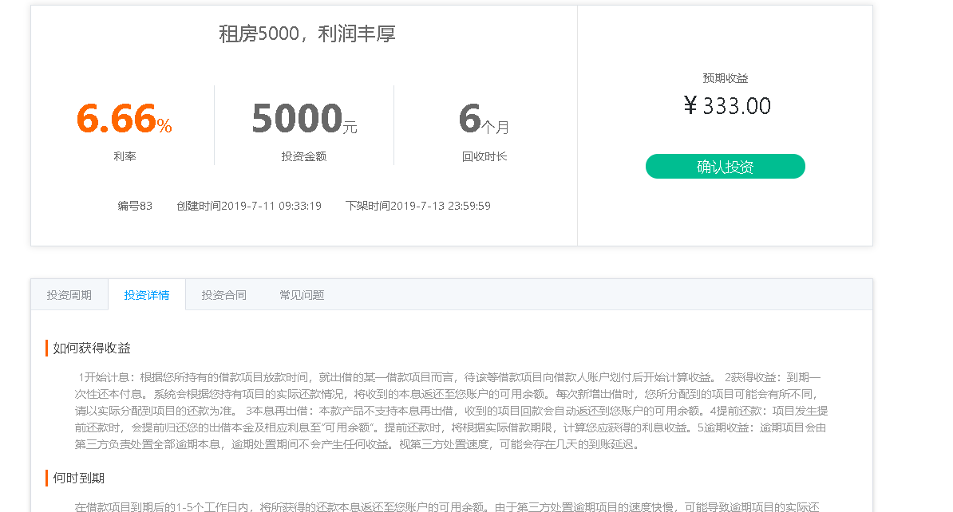
个人工作汇报
解坤
投资项目详情页面
前后端连接，显示投资项目的具体参数
按钮功能的实现
应用strong标签突出显示重点文字
采用element-ui组件
应用float调整css格式

Slide 19
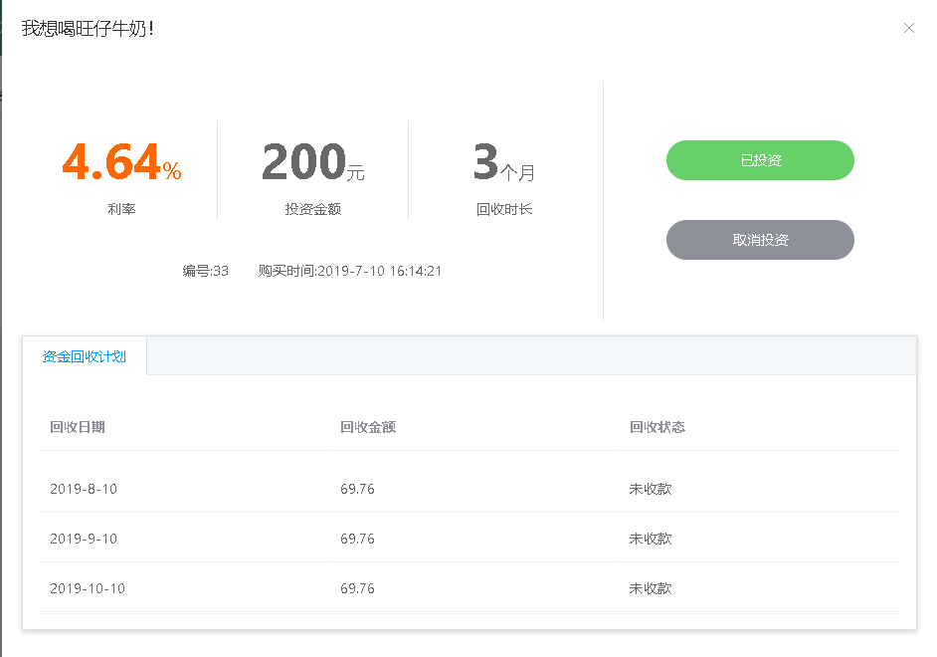
个人工作汇报
解坤
用户-投资详情
头像-投资记录，点击按钮弹出dialog窗口，窗口中显示投资详情
按钮功能的实现
采用element-ui组件
应用float等调整css格式

Slide 20
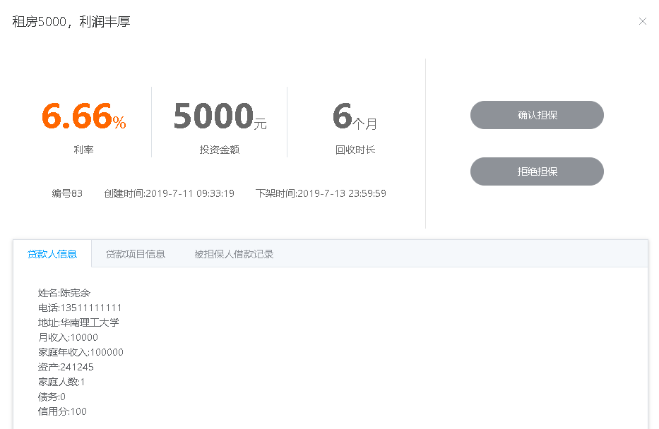
个人工作汇报
解坤
担保人-征信详情
点击按钮弹出dialog窗口，窗口中显示征信详情
按钮功能的实现
采用element-ui组件
应用float等调整css格式

Slide 21
周 凯
Notes:
封底

Slide 22
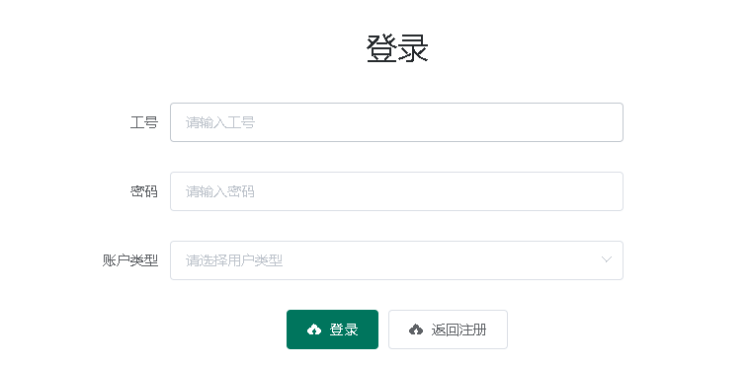
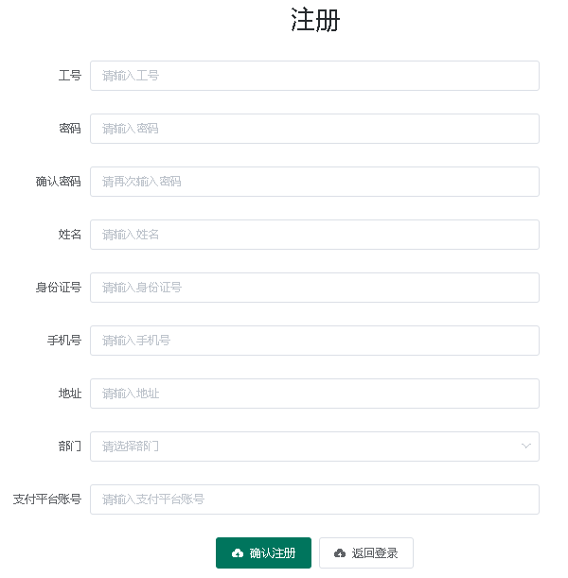
个人工作汇报
周凯
登录与注册
点击此处添加文本
难点：
正则表达式
表单检验
登录状态保存（sessionStorage+拦截器）

Slide 23
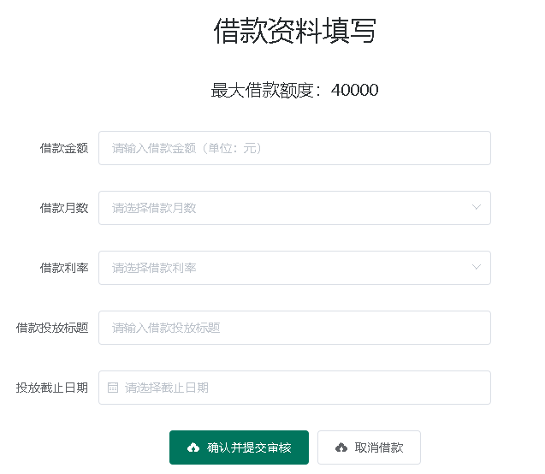
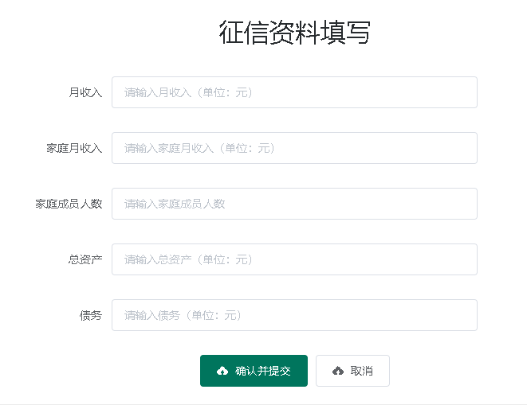
个人工作汇报
周凯
征信与借款界面
点击此处添加文本
难点：
正则表达式
表单检验
使用多种element-ui组件
处理日期字符串
进入借款界面检验

Slide 24

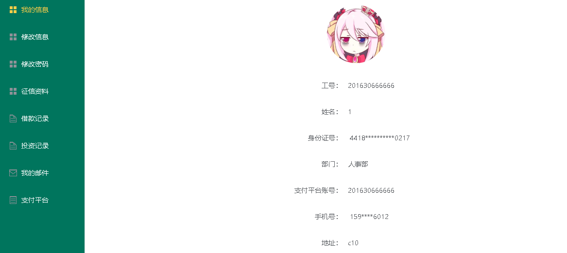
个人工作汇报
周凯
个人中心、404界面
点击此处添加文本
难点：
页面功能繁琐
与后端对接地方多

Slide 25
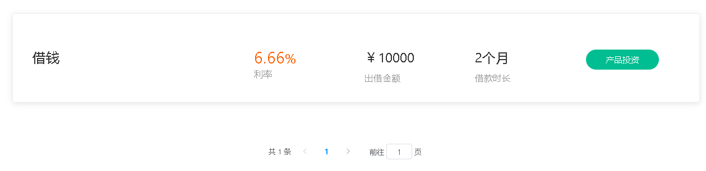
个人工作汇报
周凯
投资界面
难点：
使用了大量CSS样式
点击此处添加文本

Slide 26
何健聪
Notes:
封底

Slide 27
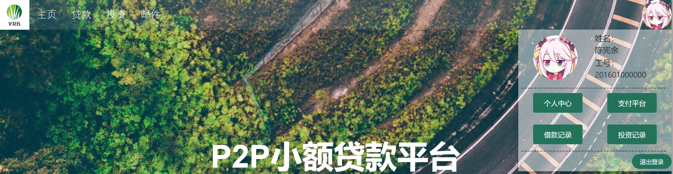
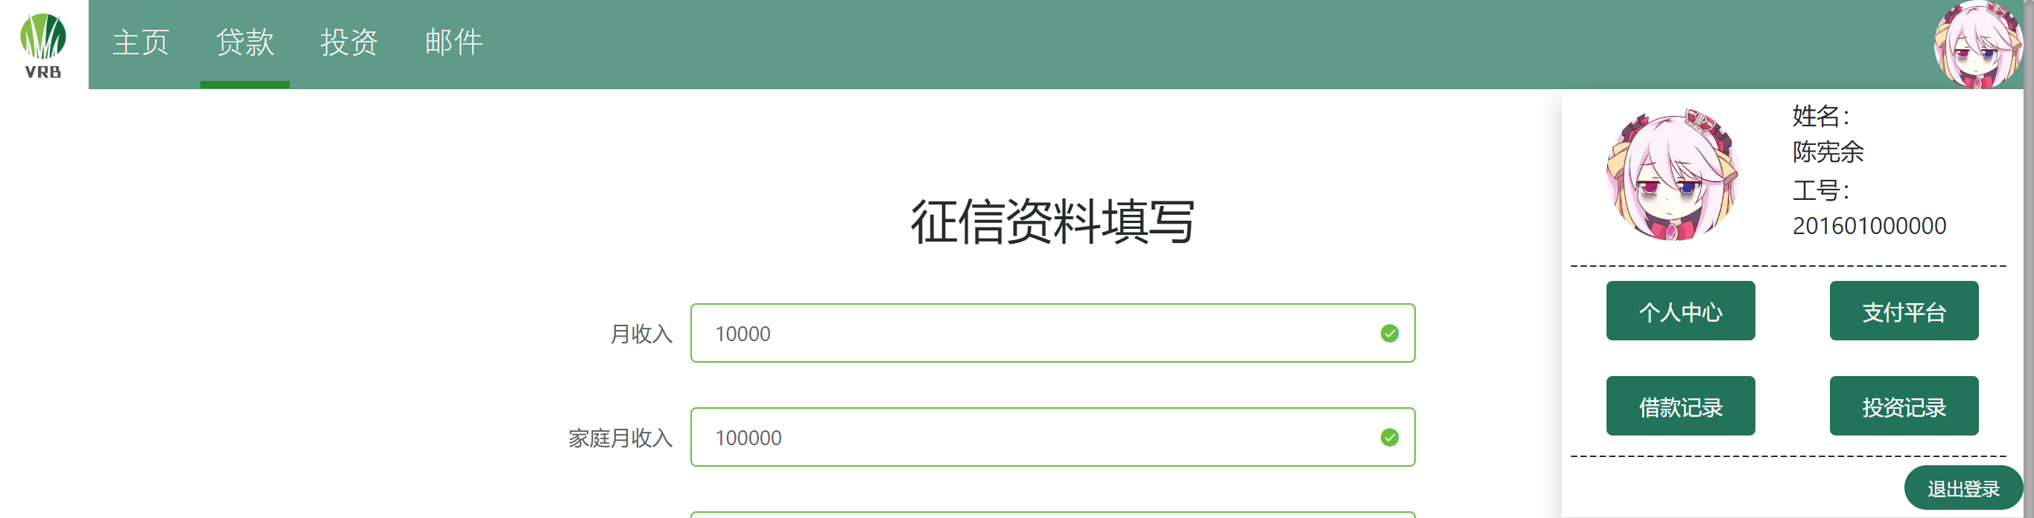
个人工作汇报
何健聪
导航栏
未登录时的导航栏
未登录时登录、注册页面的导航栏
登录后的主页导航栏
登录后其他页面的导航栏
点击此处添加文本

Slide 28
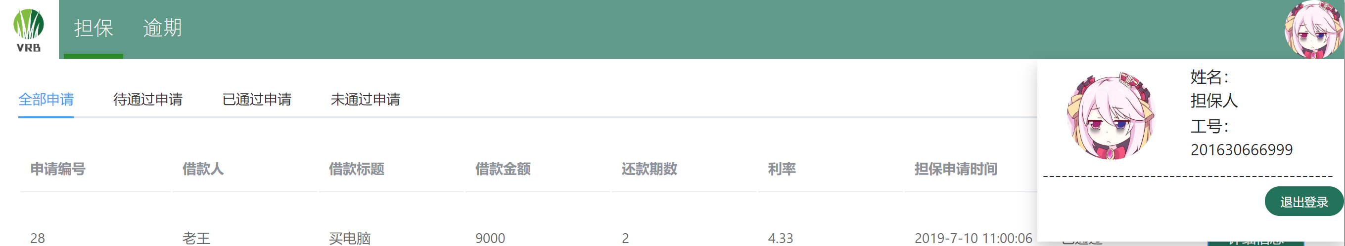
个人工作汇报
何健聪
导航栏
担保人的导航栏
导航栏功能：
登录检测
路径引导
路径显示
导航栏难点：
透明效果
路径显示
信息排版
下拉框信息展示效果
点击此处添加文本

Slide 29
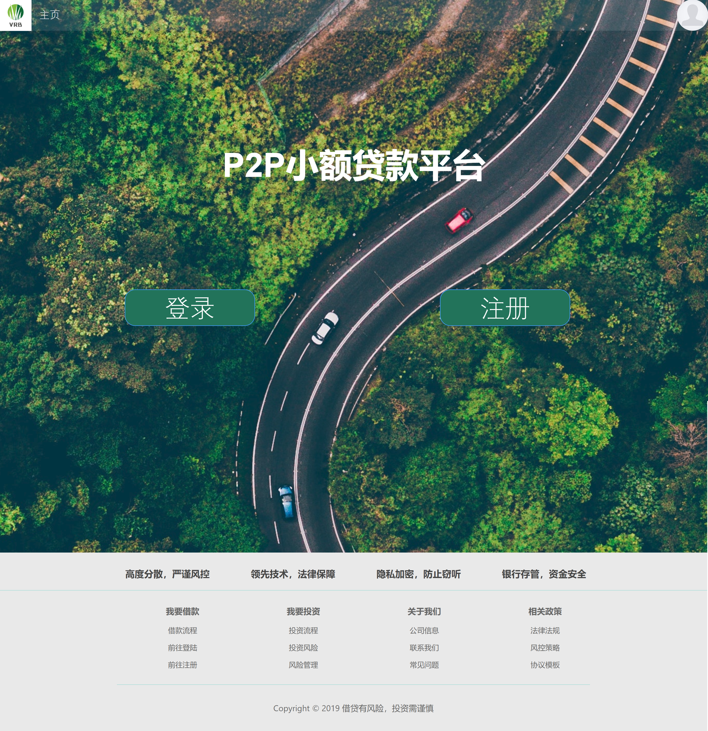
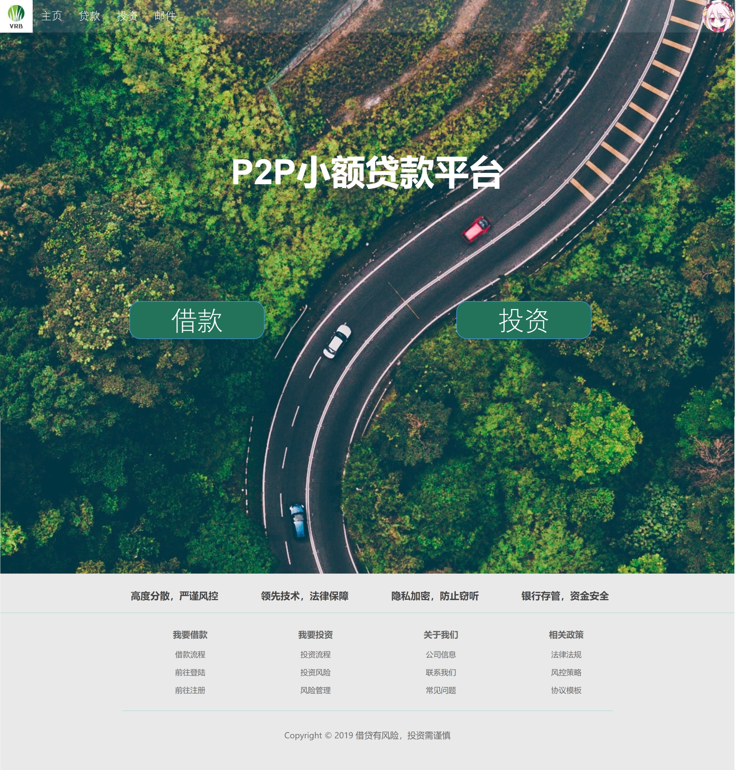
个人工作汇报
何健聪
主页
首页功能：
展示网站名称；
对登录、注册、借款、投资进行引导。
首页难点：
与导航栏的透明效果结合时，容易出现图片错位的情况，这里使用了另一种处理方式。
未登录主页
普通用户登录主页

Slide 30
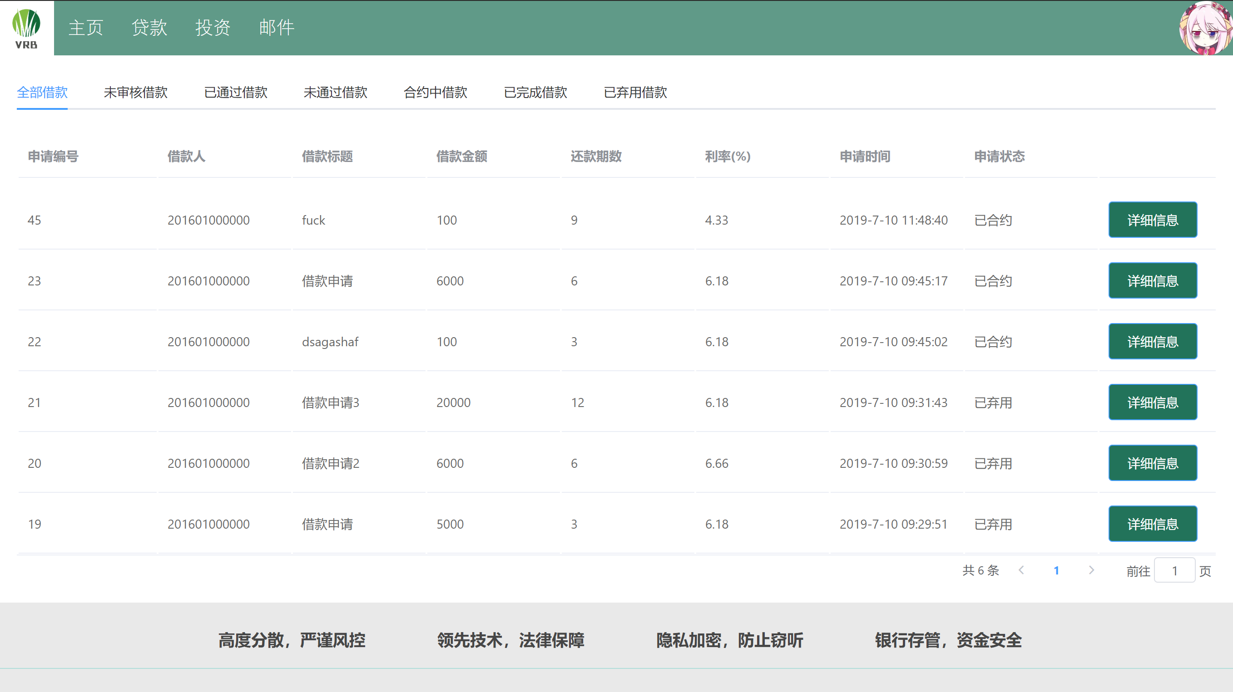
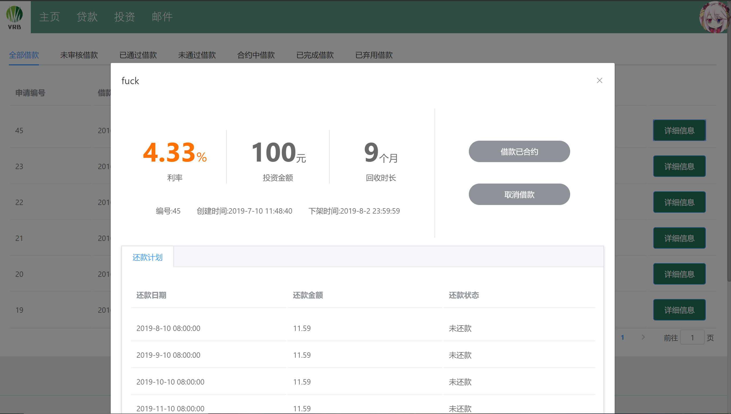
个人工作汇报
何健聪
借款记录
对借款进行状态分类，借款申请一目了然。
每一个借款都可以通过点击详细信息来查看其具体的信息和状态，并且对借款进行特定操作。
借款详细信息会根据借款的状态有不同。这些不同主要在左半边的按钮的颜色与功能上，以及弹出框下方的还款计划上。

Slide 31
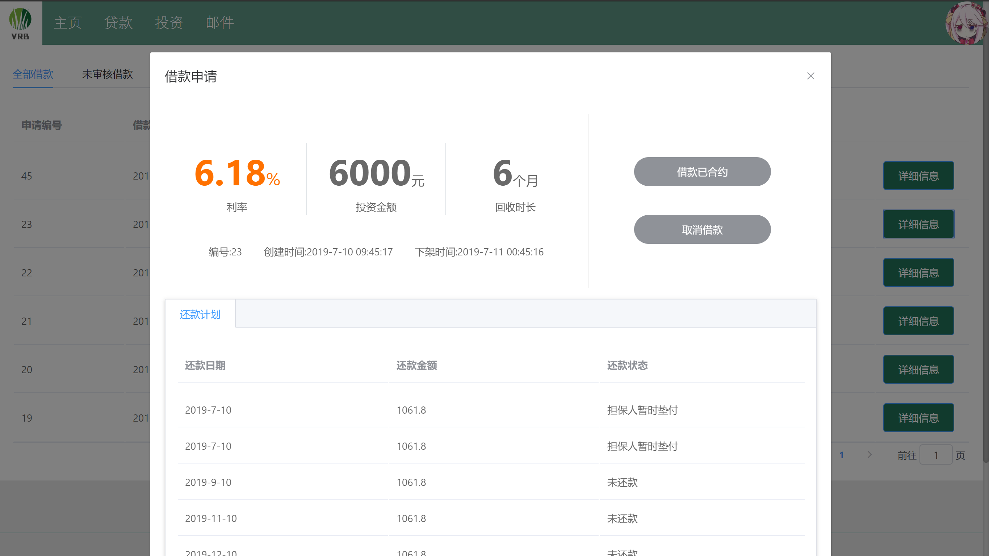
个人工作汇报
何健聪
借款记录
还款计划能清晰地显示每一笔还款的时间和状态，以及是否逾期。

Slide 32
个人工作汇报
何健聪
借款记录
多个后端接口需要同时使用
难点
按钮状态比较多，不易显示
前后端对接时经常因为参数的问题互掐

Slide 33
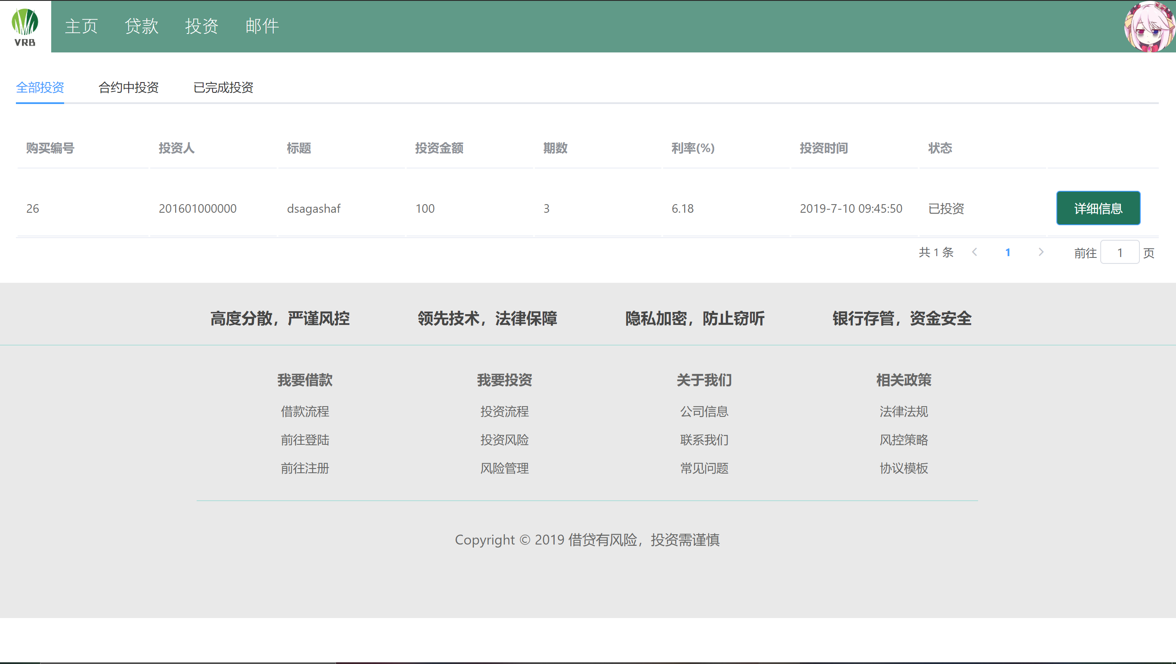
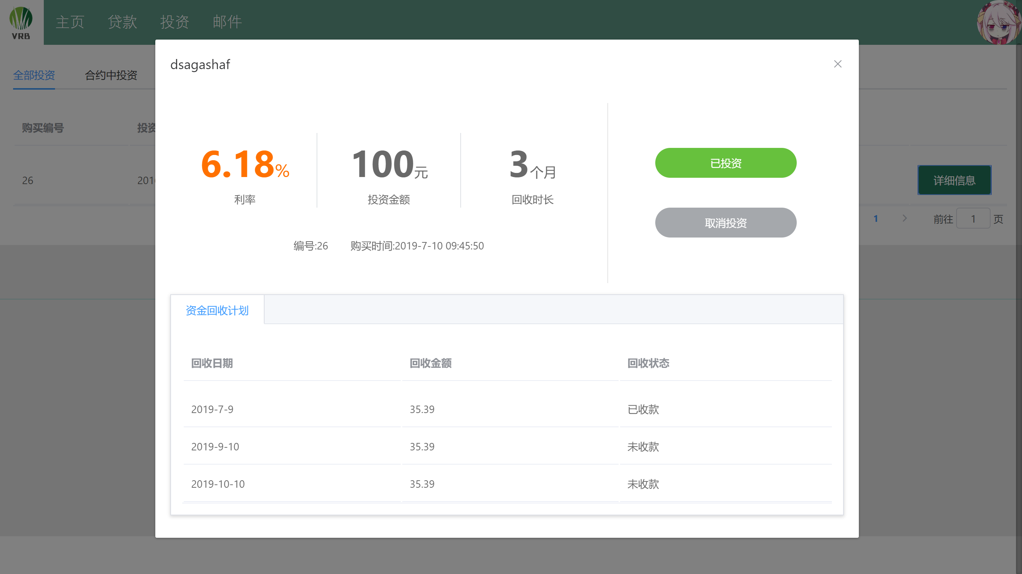
个人工作汇报
何健聪
投资记录
功能
难点
展示投资人的投资记录；
展示每个投资记录的回收记录。
后台对接繁琐。

Slide 34
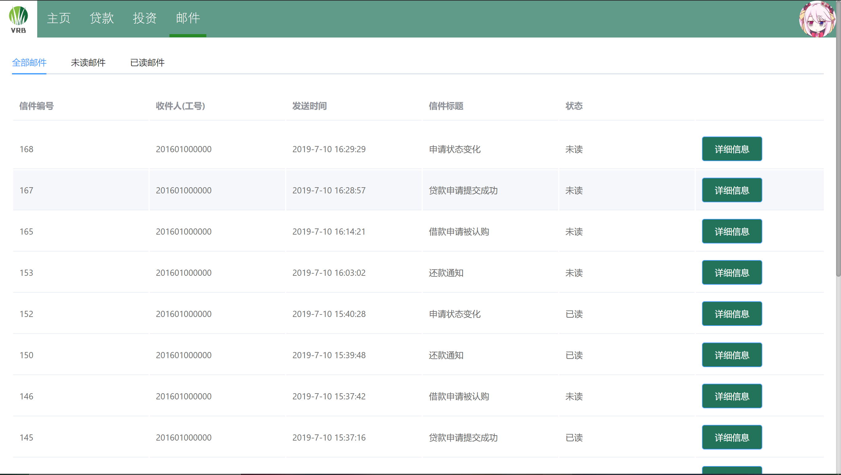
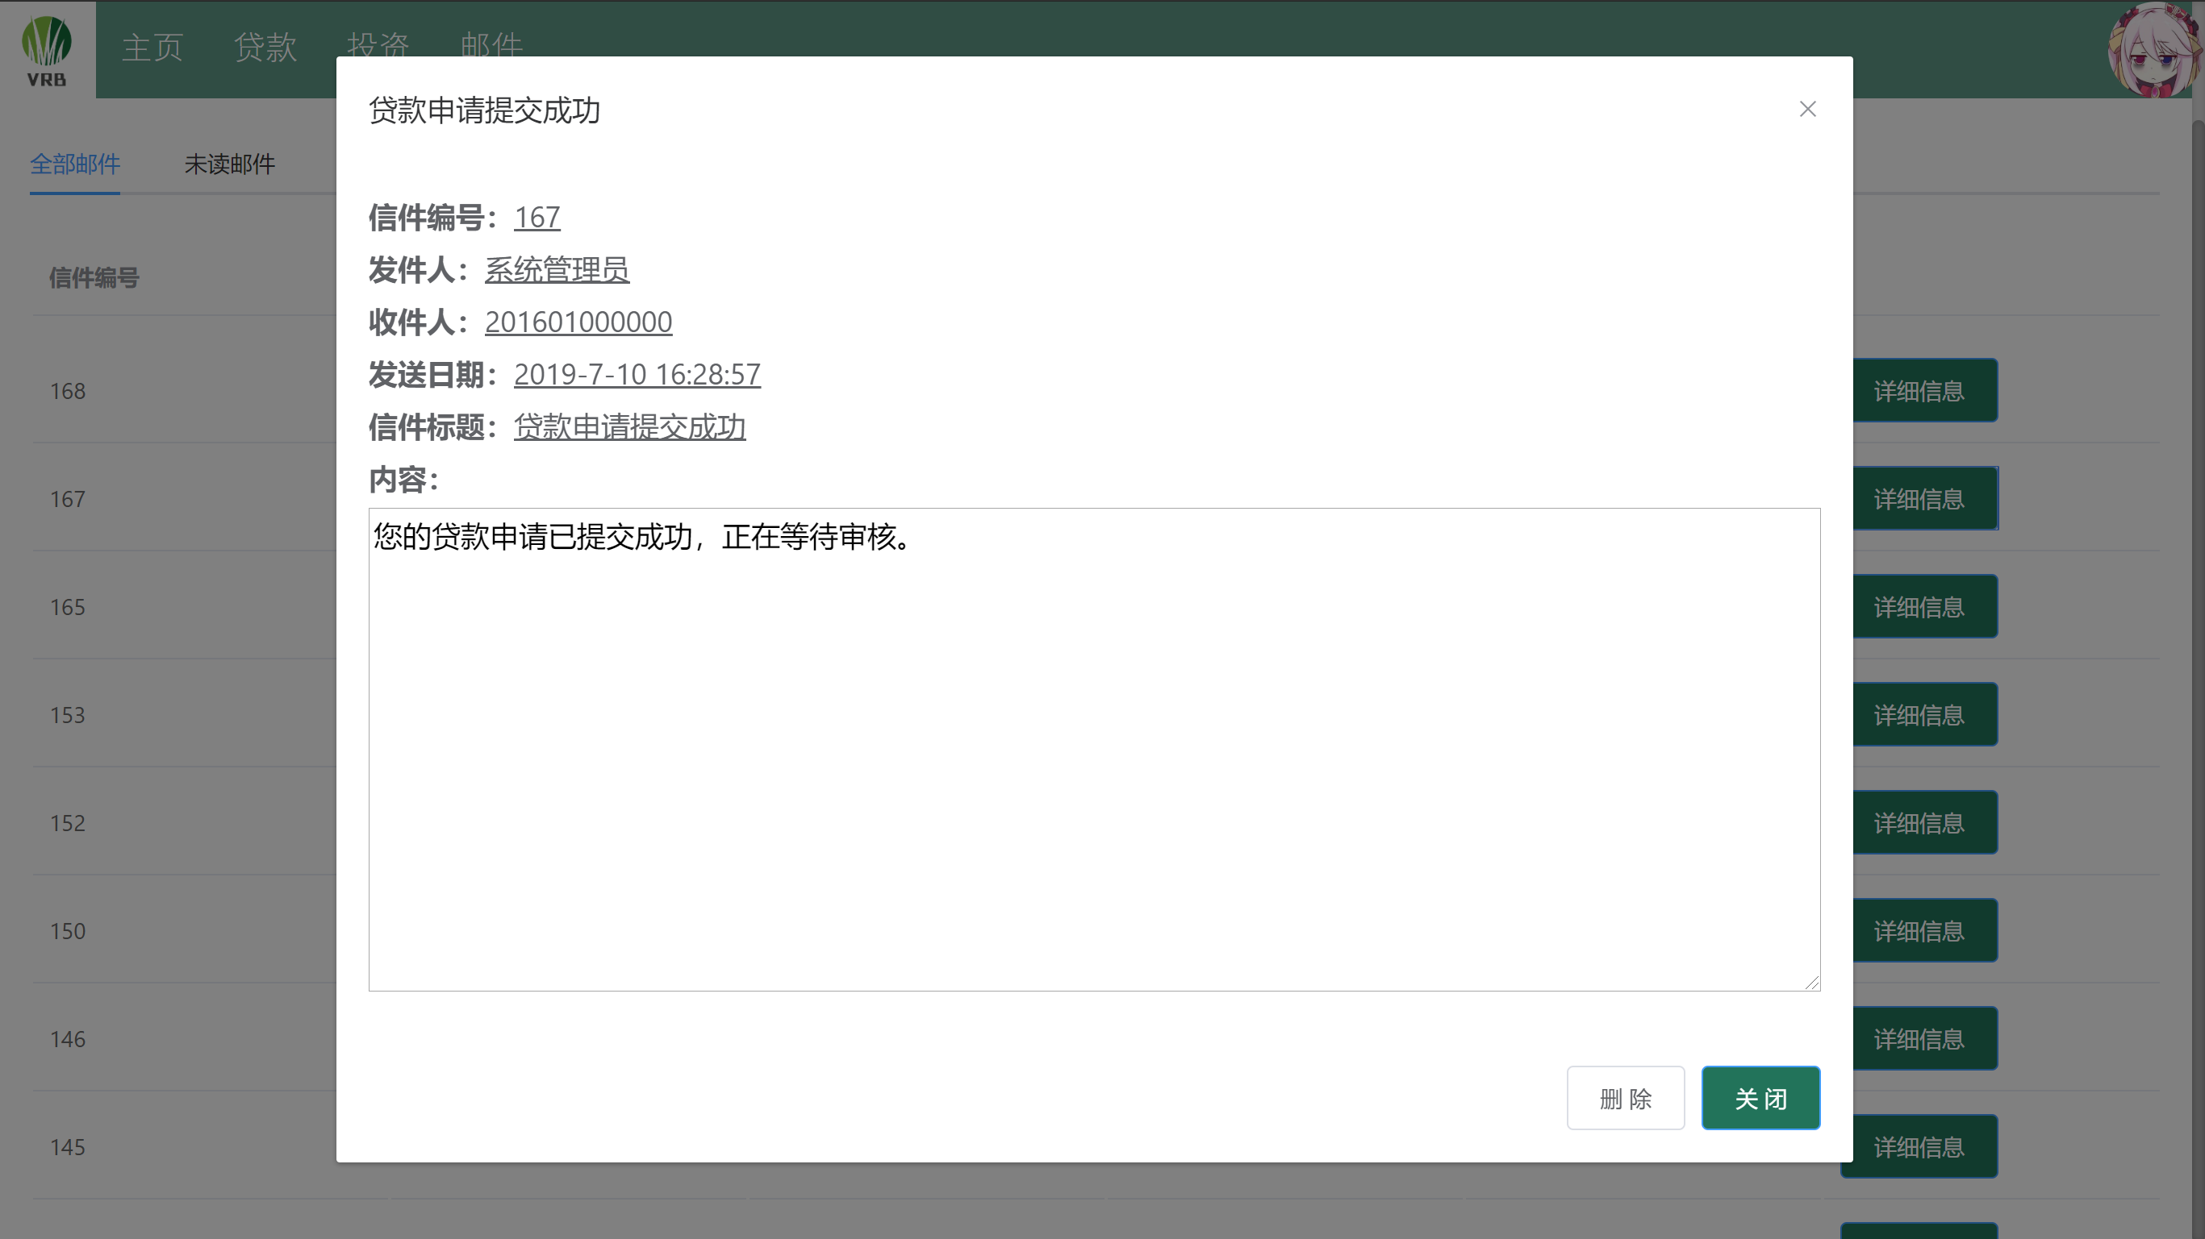
个人工作汇报
何健聪
邮件
功能：
展示系统给每个用户的通知信息。
难点：
状态的自动刷新；
前后端对接繁琐。

Slide 35
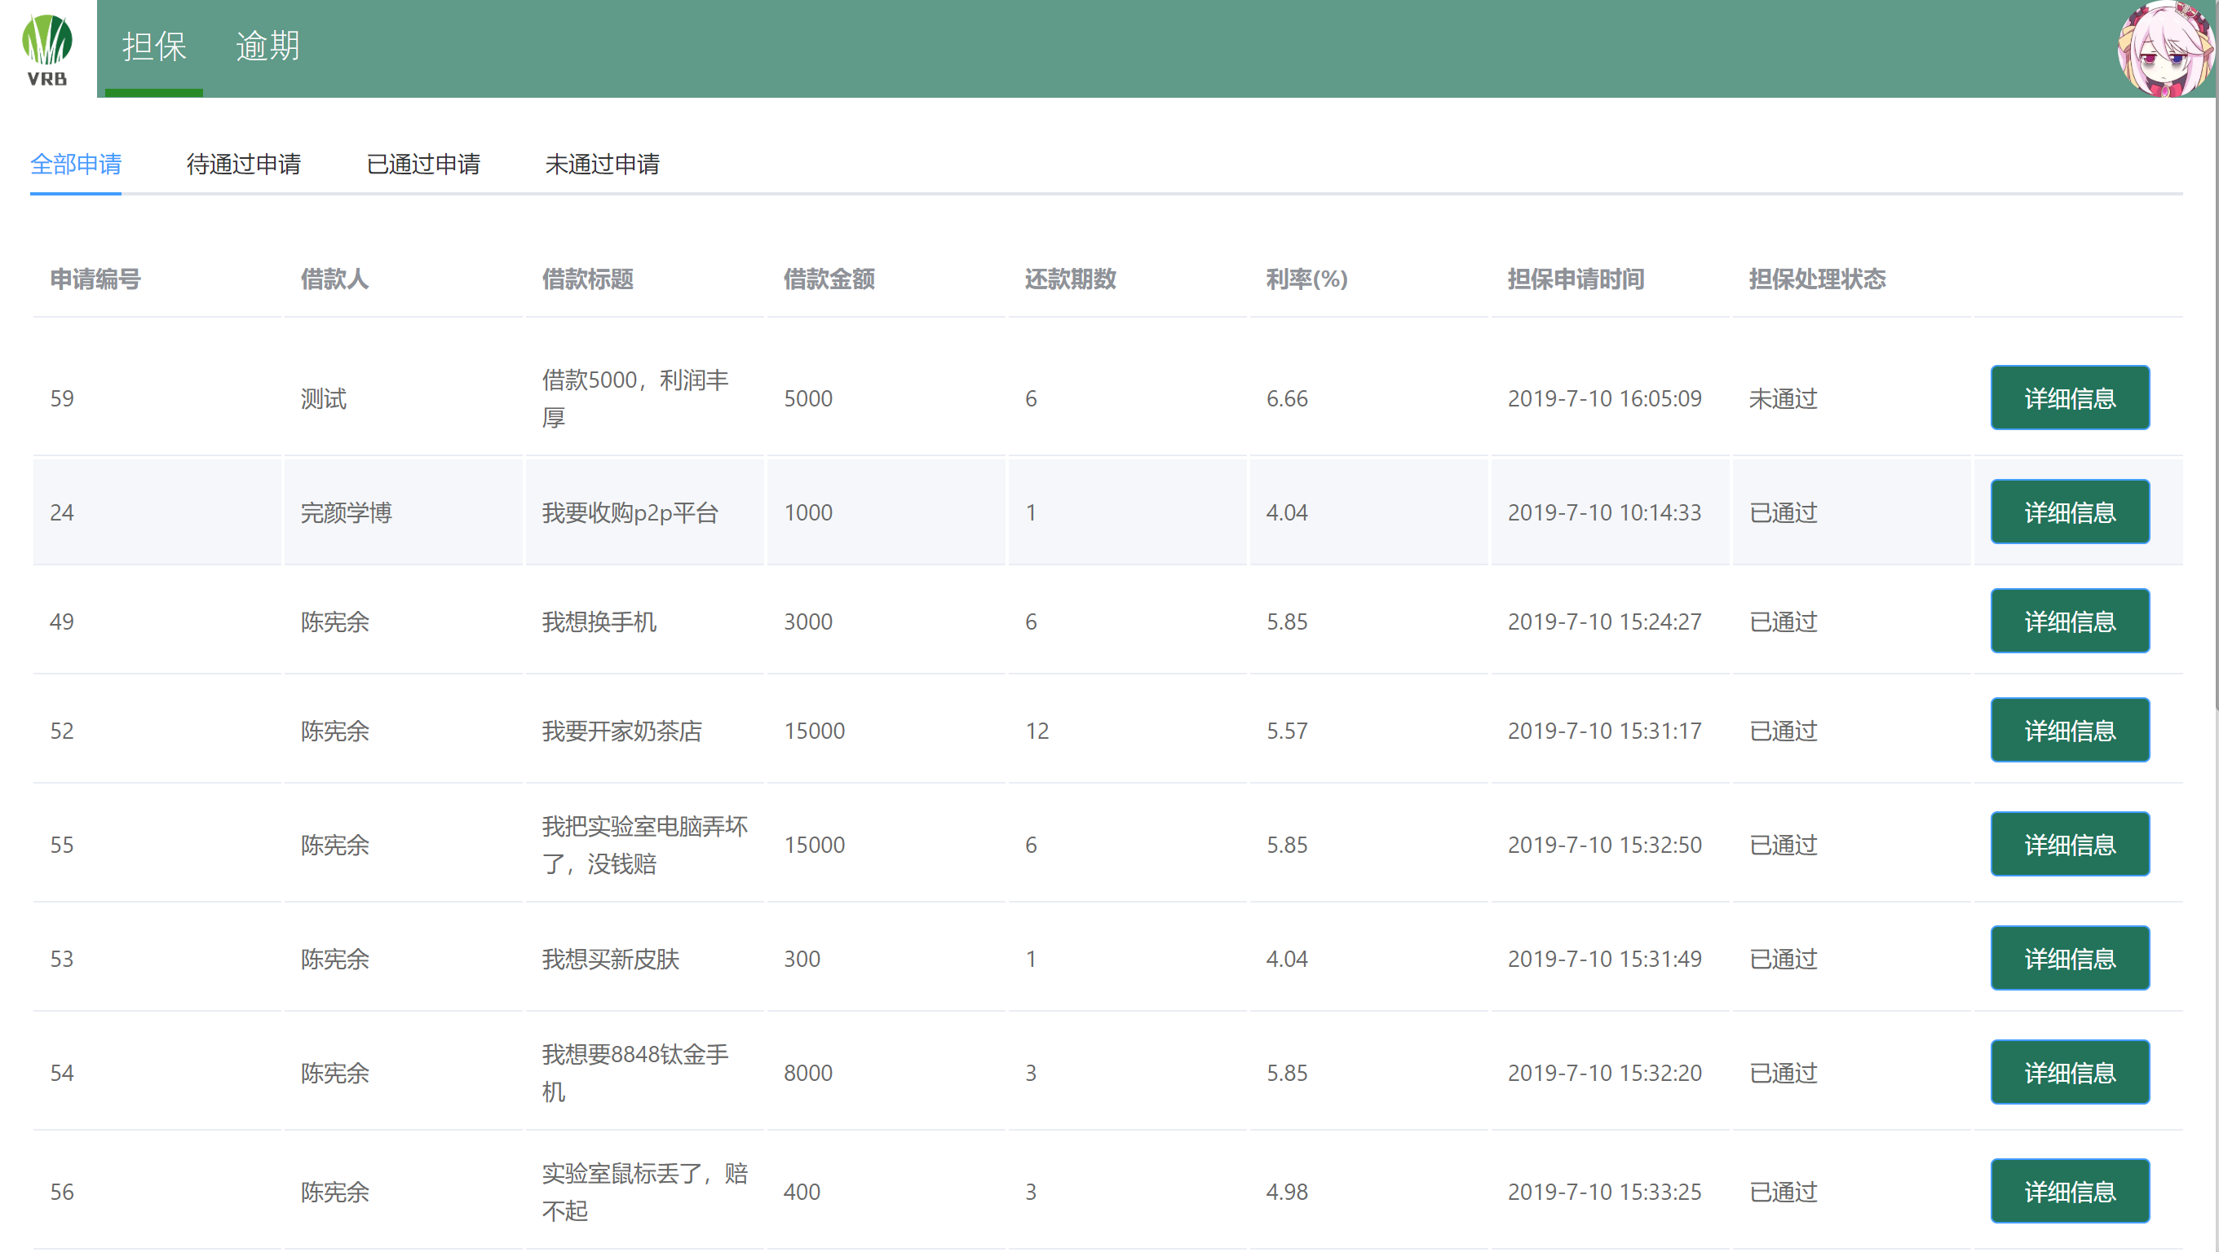
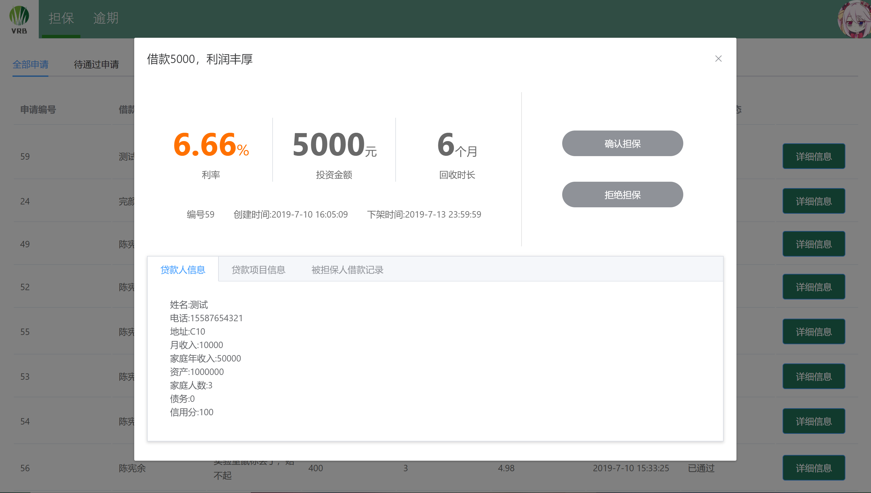
个人工作汇报
何健聪
担保记录
功能：
担保人为借款人申请的借款提供担保。
难点：
前后端对接繁琐；
按钮状态较多。

Slide 36
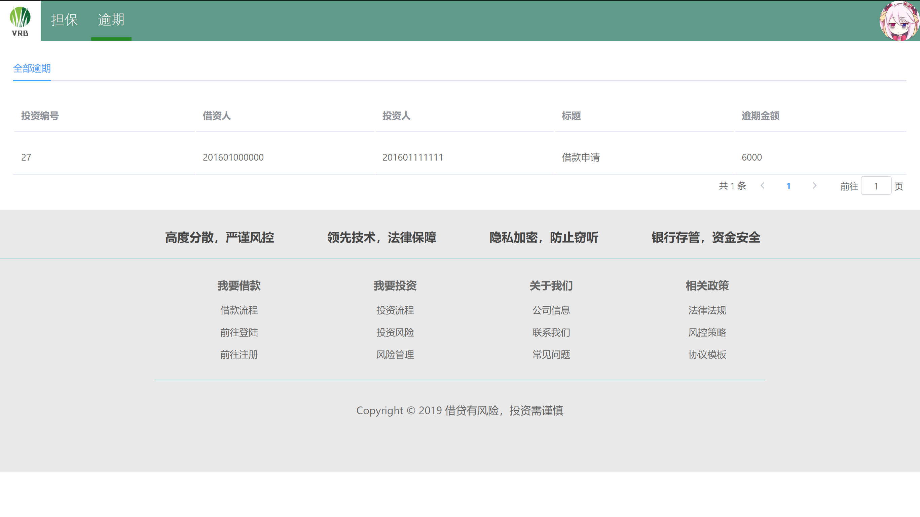
个人工作汇报
何健聪
逾期记录
功能：
担保人查看有无逾期的借款。

Slide 37
郑锐华
Notes:
封底

Slide 38
个人工作汇报
郑锐华
用户模块流程
登录信息
登录
信息检验
数据库操作
数据库
注册信息
用户模块
点击此处添加文本
注册
返回结果
修改信息
修改资料

Slide 39
个人工作汇报
郑锐华
子系统框架
UserService
UserDao
UserController
GuarantorService
GuarantorDao

Slide 40
个人工作汇报
郑锐华
主要外部接口
用户注册
/user/signup
用户登录
/user/login
退出登录
/user/logout
修改用户信息
/user/update_user
获取用户信息
/user/user_message
修改密码
/user/update_password

Slide 41
卢健威
Notes:
封底

Slide 42
个人工作汇报
卢健威
征信授信模块
外部
接口
内部
接口
征信授信模块
请求征信
征信子模块
点击此处添加文本
获取授信
获取授信
授信子模块
信用调级

Slide 43
个人工作汇报
卢健威
担保模块
外部
接口
外部
接口
担保模块
获取申请
点击此处添加文本
获取申请人借款历史
同意/拒绝担保
查看经手借款申请
查看申请人信息
获取逾期的合约
………

Slide 44
陈振业
Notes:
封底

Slide 45
个人工作汇报
陈振业
产品子系统
担保人
投资人
借款人
借款申请
投资市场
订单
提交
审核
认购
审核
通过
未审核
合约中
逾期
审核未通过
弃用
内部接口
状态变更
外部接口
展示
认购
提交借款申请
查询
完成

Slide 46
个人工作汇报
陈振业
子系统框架
ConfigService
ConfigDao
LoanApplicationController
LoanApplicationService
LoanApplicationDao
PurchaseController
PurchaseService
PurchaseDao

Slide 47
个人工作汇报
陈振业
主要外部接口
新建借款申请
/loan_application/new
借款申请详情
/detail/{application_id}
展示不同状态的借款申请
/user_applications/{status}
投资人认购
/purchase/subscribe
订单详情
/detail/{purchase_id}
展示不同状态的订单
/user_purchases/{type}/{status}

Slide 48
周学斌
Notes:
封底

Slide 49
个人工作汇报
周学斌
自动触发器
实现每日定时调用指定方法
独立线程
用于P2P系统中自动处理模块
对到达还款日期的还款计划进行自动划扣
检查到达逾期期限的借款申请并更新其状态
自动触发器
借款申请检测
还款执行模块

Slide 50
个人工作汇报
周学斌
还款模块
还款模块
数据访问子模块
负责还款计划的增删改查，封装DAO接口
还款执行子模块
对到达还款期限及逾期的还款计划，请求第三方支付平台进行资金转账操作

Slide 51
个人工作汇报
周学斌
还款执行模块
计划id
还款日期
实际还款日期
金额
计划状态
……
认购订单
还款计划
1
n

Slide 52
个人工作汇报
周学斌
还款执行模块 – 执行流程
计划状态
借款者→投资者
到达还款日期
计划中
划扣
失败
逾期
成功
成功

Slide 53
个人工作汇报
周学斌
还款执行模块 – 执行流程
失败
失败
借款者→投资者
失败
成功
逾期
划扣
划扣
担保人垫付
划扣
借款者→担保者
成功
担保者→投资者
成功
逾期成功

Slide 54
郑宗航
Notes:
封底

Slide 55
个人工作汇报
郑宗航
通知模块
主要接口
平台发送通知
删除通知
01
06
02
05
查看全部通知
读取通知
03
04
查看已读通知
查看未读通知

Slide 56
个人工作汇报
郑宗航
通知模块执行流程
通知模块
写入数据库
数据库
发送通知
其他模块
查找、更新数据
点击此处添加文本
查看、删除邮件
服务器
前端
返回数据

Slide 57
陶子卓
Notes:
封底

Slide 58
个人工作汇报
陶子卓
第三方支付平台
P2P小额贷款平台
第三方支付平台
数据库
交易请求
充值/提现请求
查看、更新、增加、删除等操作
绑卡等请求
结果或操作状态
查询结果
内部接口
检验交易可行性
外部接口
充值/提现
查询/修改账户信息
安全转账（SHA-256）
购买投资产品
绑定/解绑银行卡

Slide 59
个人工作汇报
陶子卓
第三方支付平台框架
P2pAccountService
P2pAccountDao
ThirdPartyController
BankAccountService
BankAccountDao

Slide 60
个人工作汇报
陶子卓
第三方支付平台主要接口
查询账户余额
/third_party/find_balance
设置、修改支付密码
/third_party/set_password
/third_party/modify_password
绑定/解绑银行卡
/third_party/add_bank_account
/third_party/untie_bank_account
系统自动转账（加密）
/third_party/transfer
用户购买产品套餐
/third_party/purchase
充值/提现
/third_party/recharge
/third_party/withdraw

Slide 61

04
The fourth part
项目总结
执行总结
经验教训

Slide 62
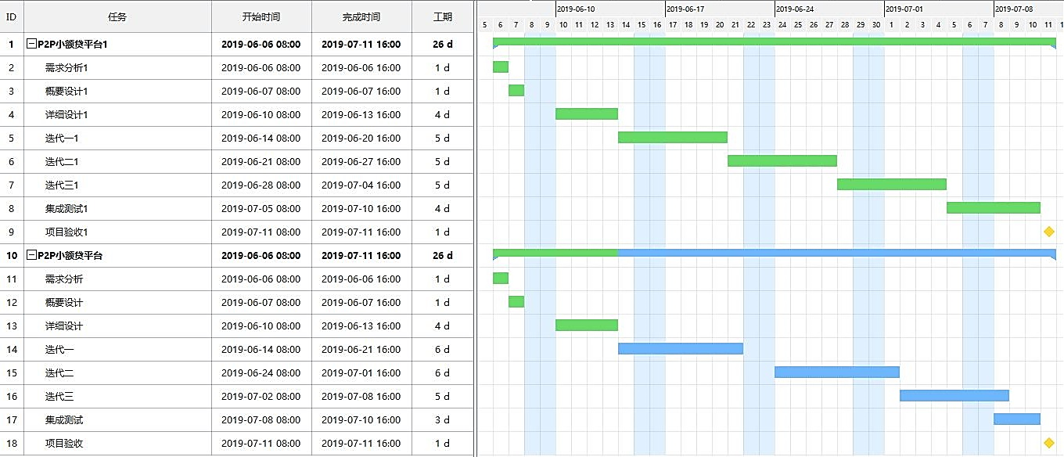
项目总结
执行总结

Slide 63
项目总结
经验教训
01
02
版本控制管理
接口文档规范化
03
04
设计尽早明确
工作量需合理分配

Slide 64

谢谢聆听！
P2P小额贷平台
我们是B组
组长：卢健威
组员：王泽洋、解 坤、周 凯、何健聪、
陈振业、陶子卓、郑锐华、周学斌、郑宗航
Notes:
封底

